Slide 1


Slide 2


Slide 3
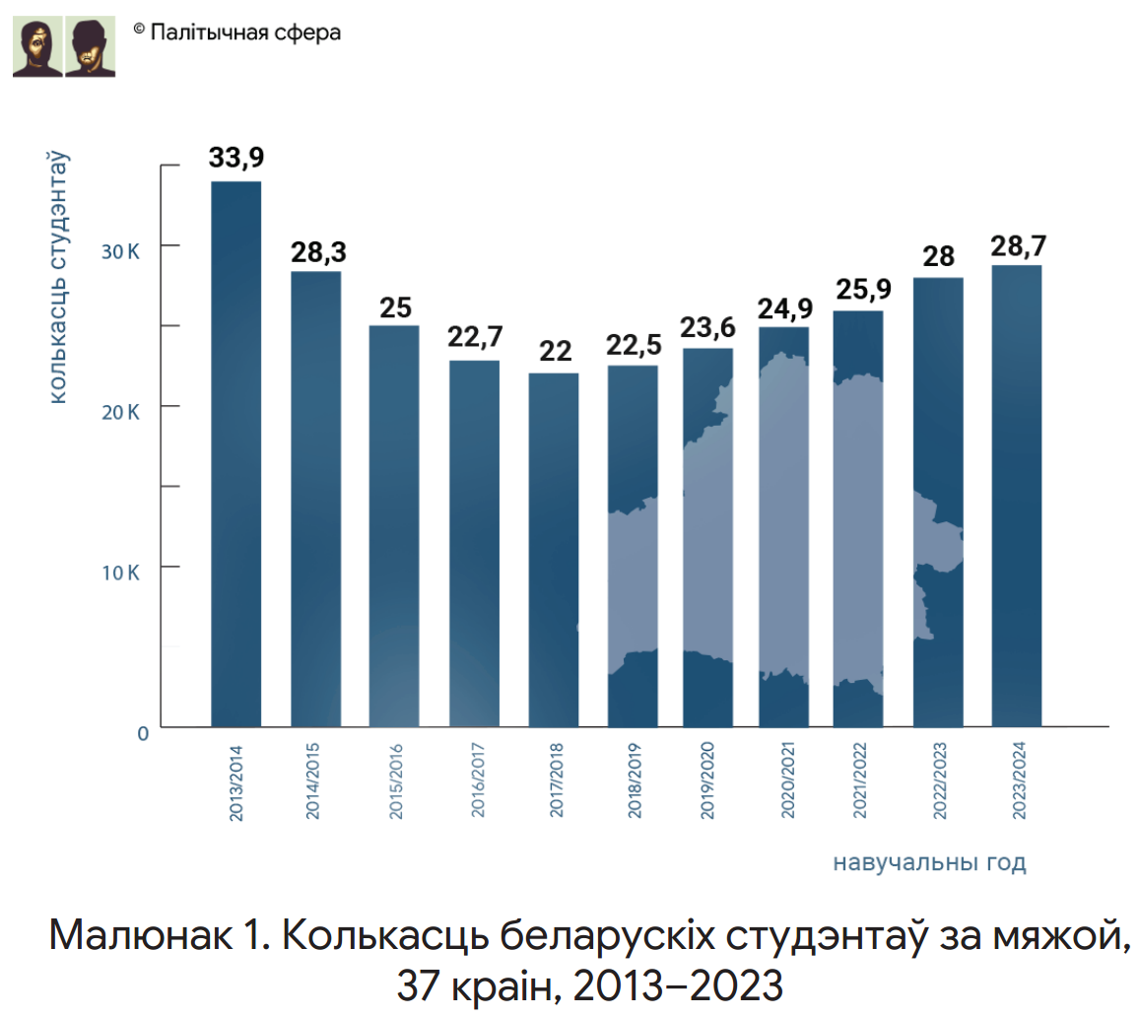

Slide 4
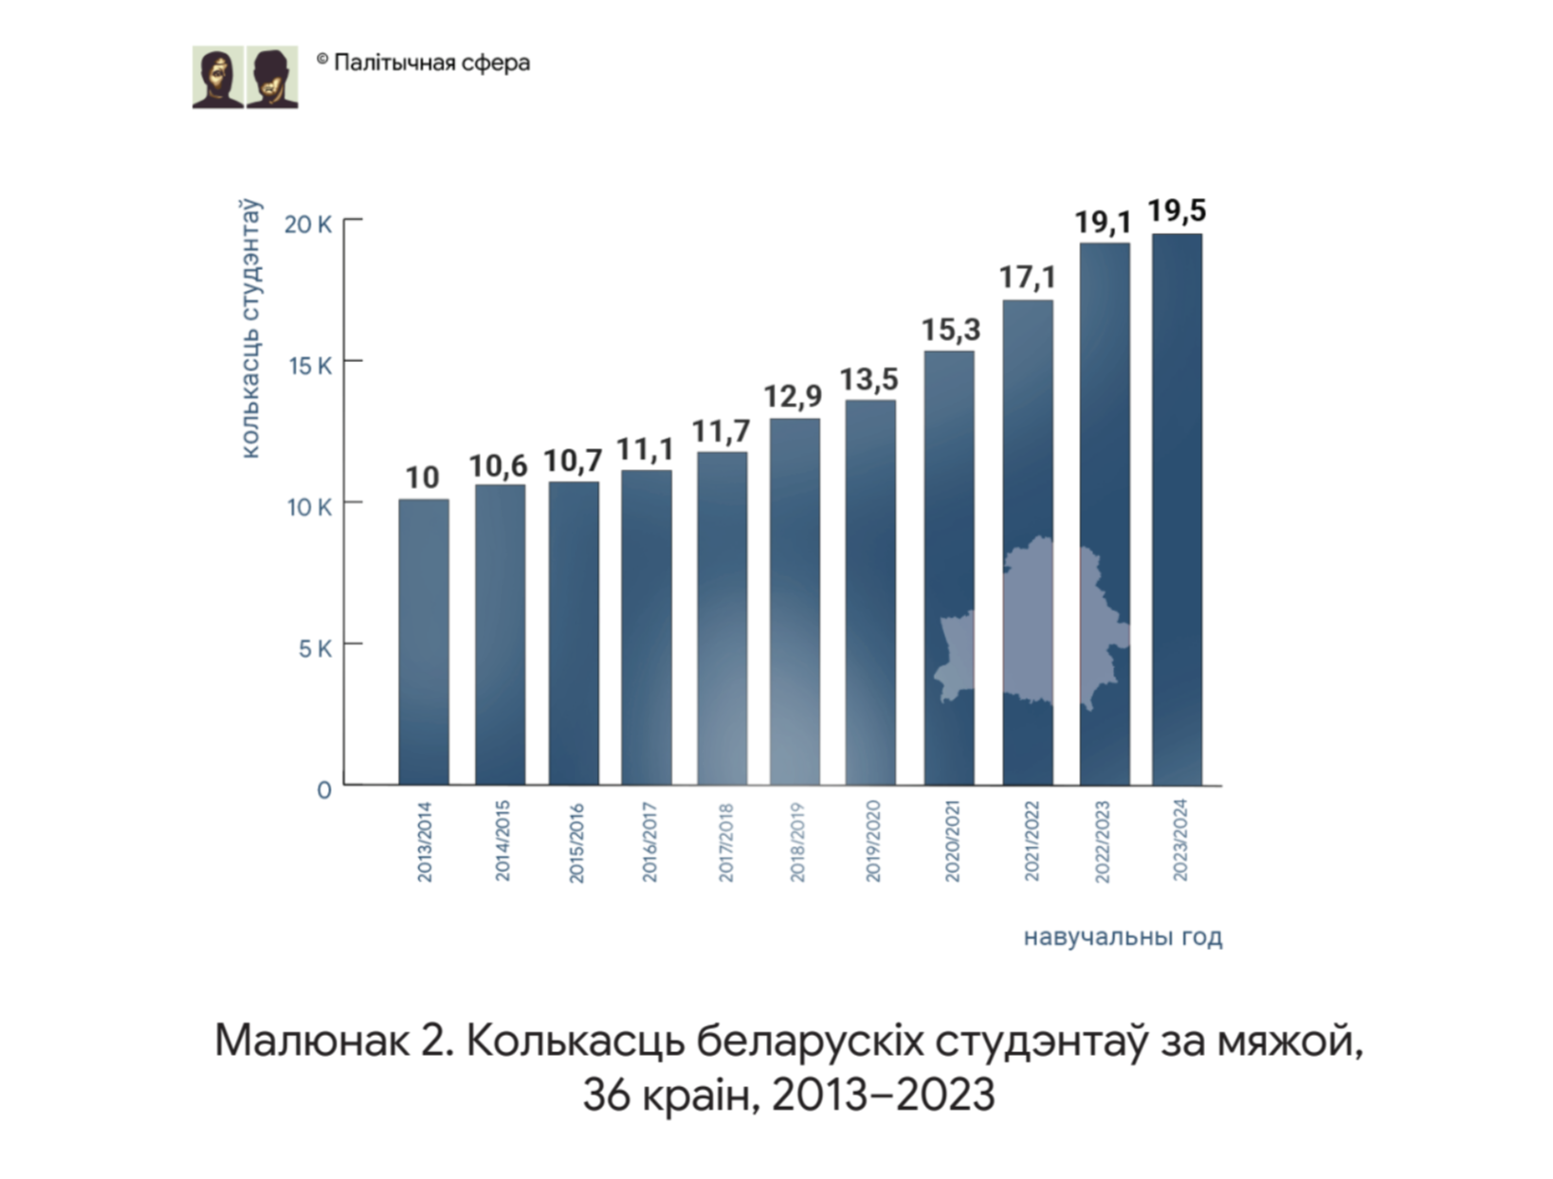

Slide 5
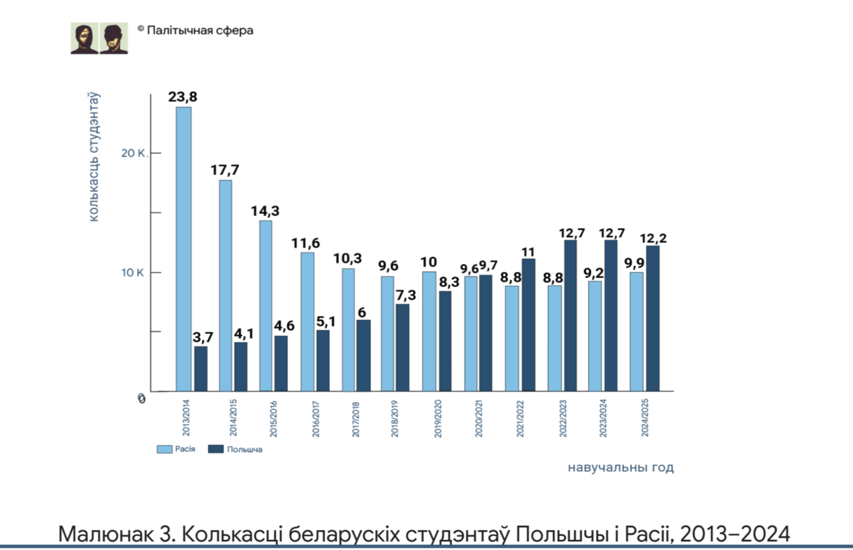

Slide 6
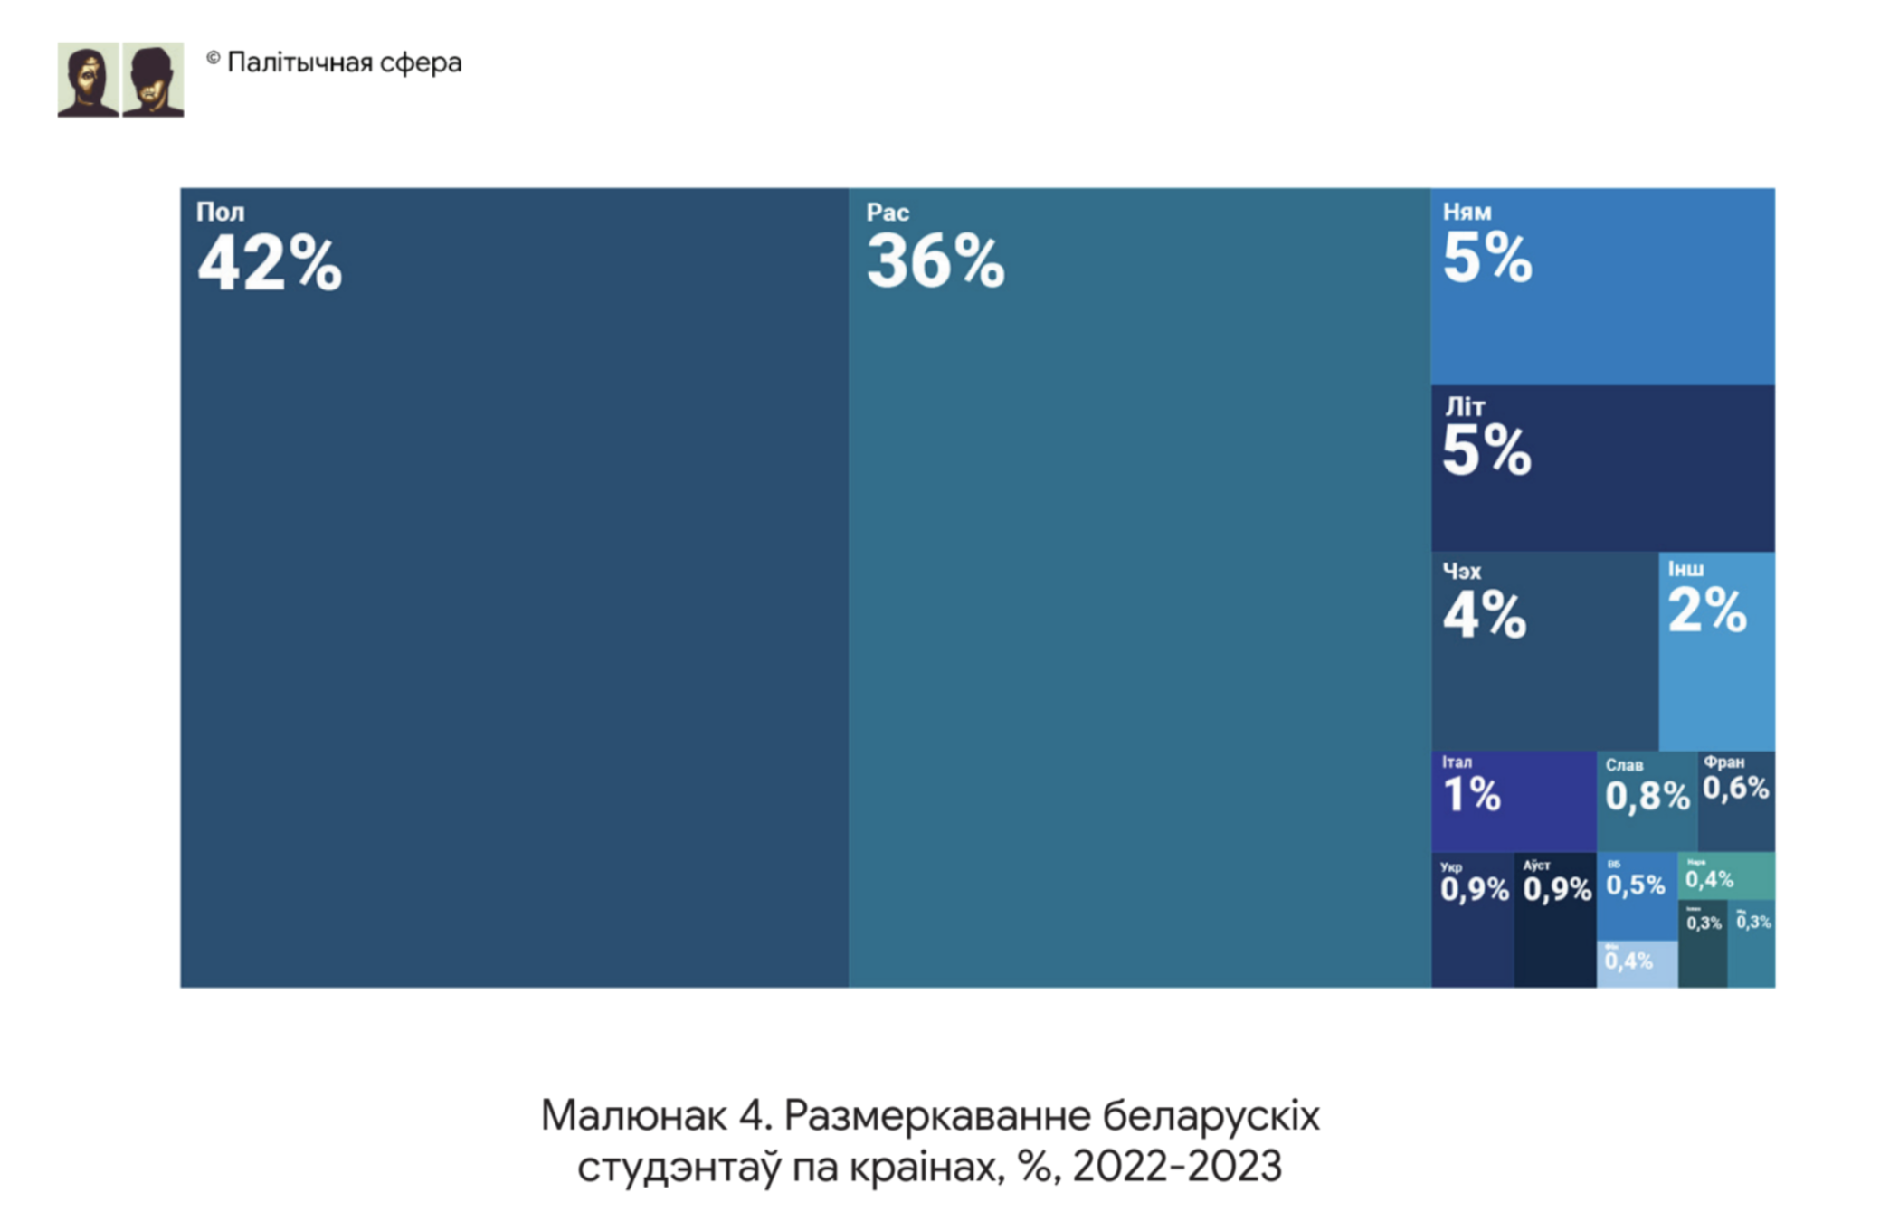

Slide 7
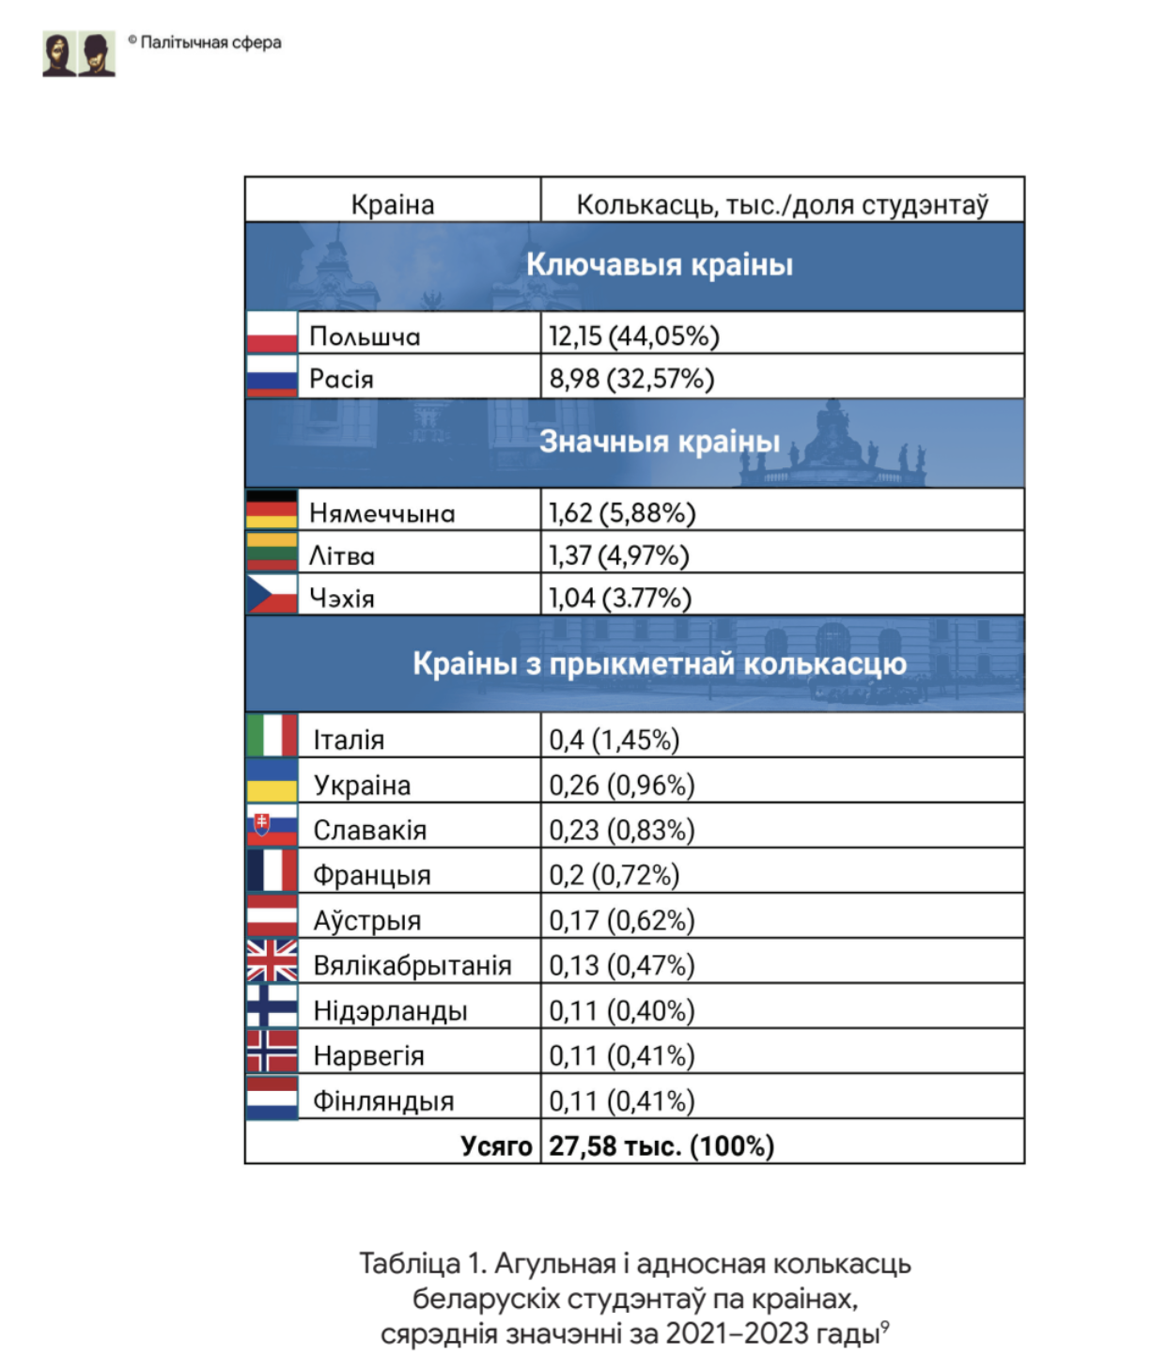

Slide 8
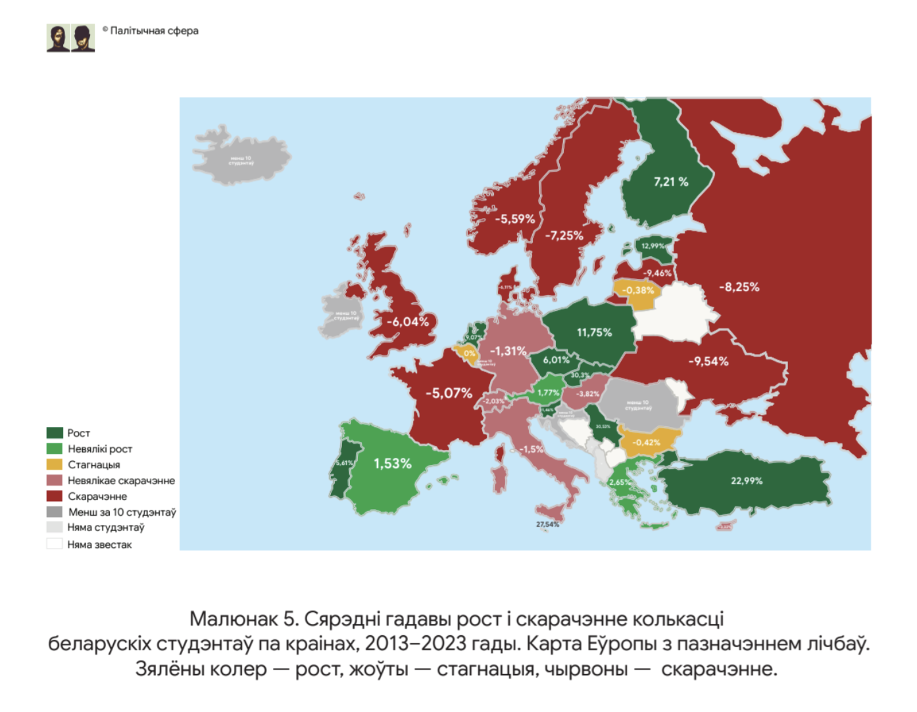

Slide 9
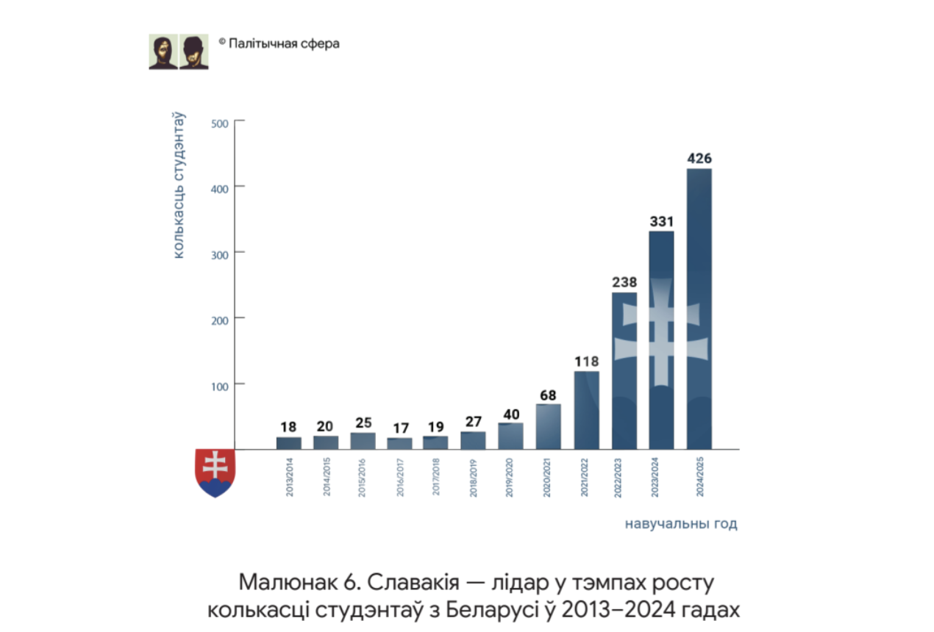

Slide 10
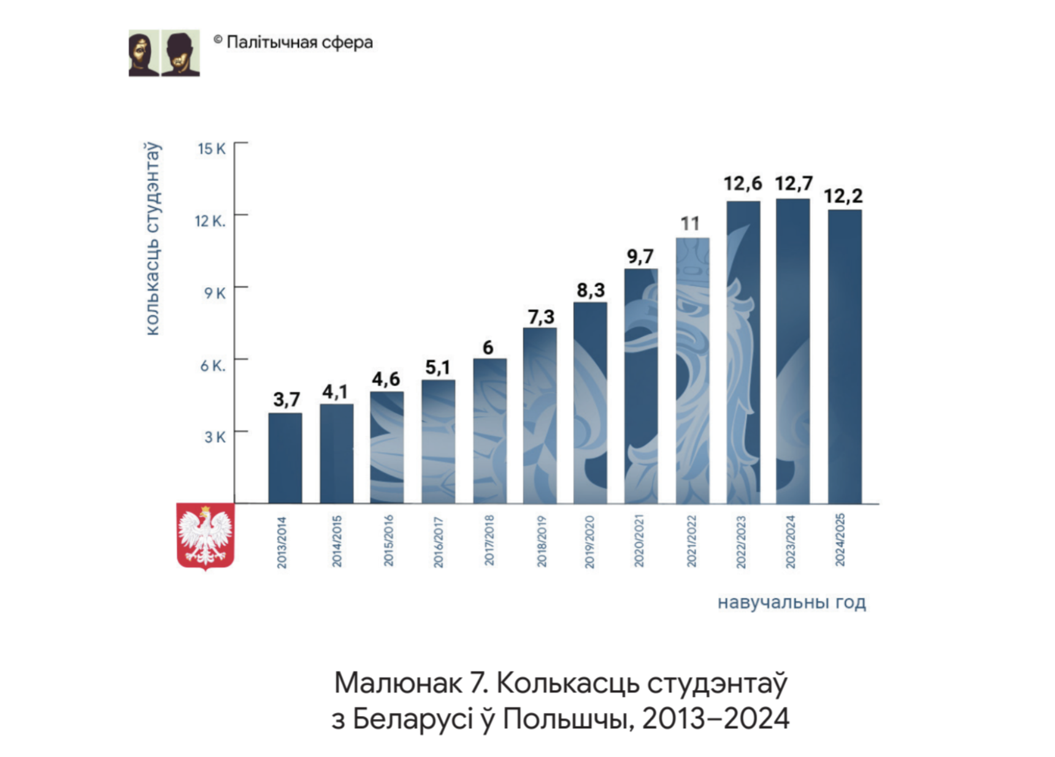

Slide 11
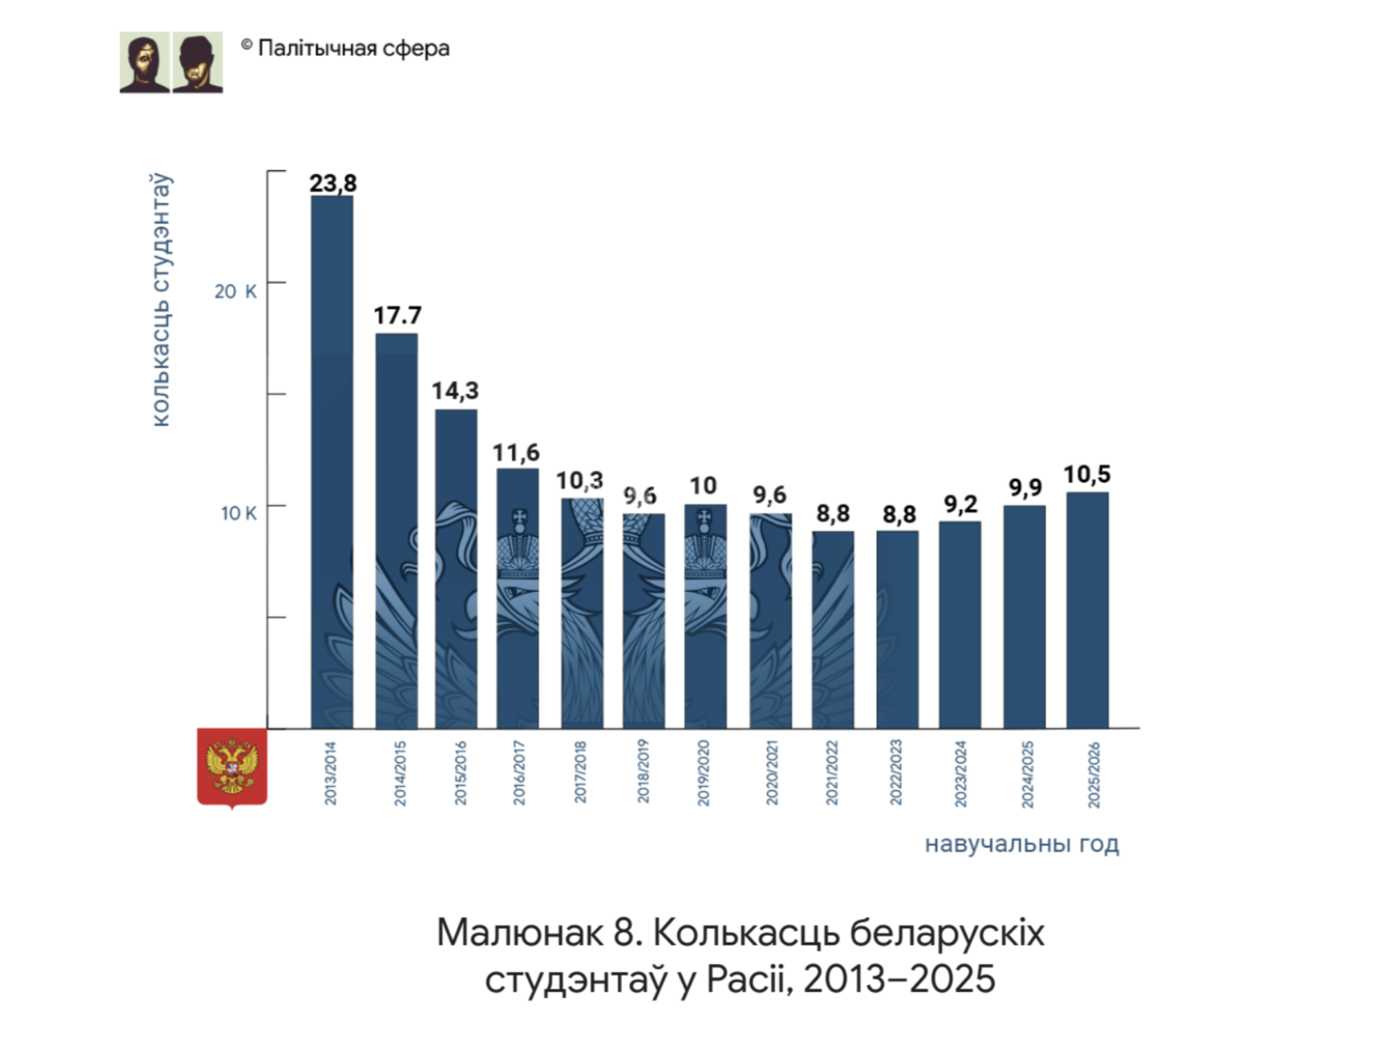

Slide 12
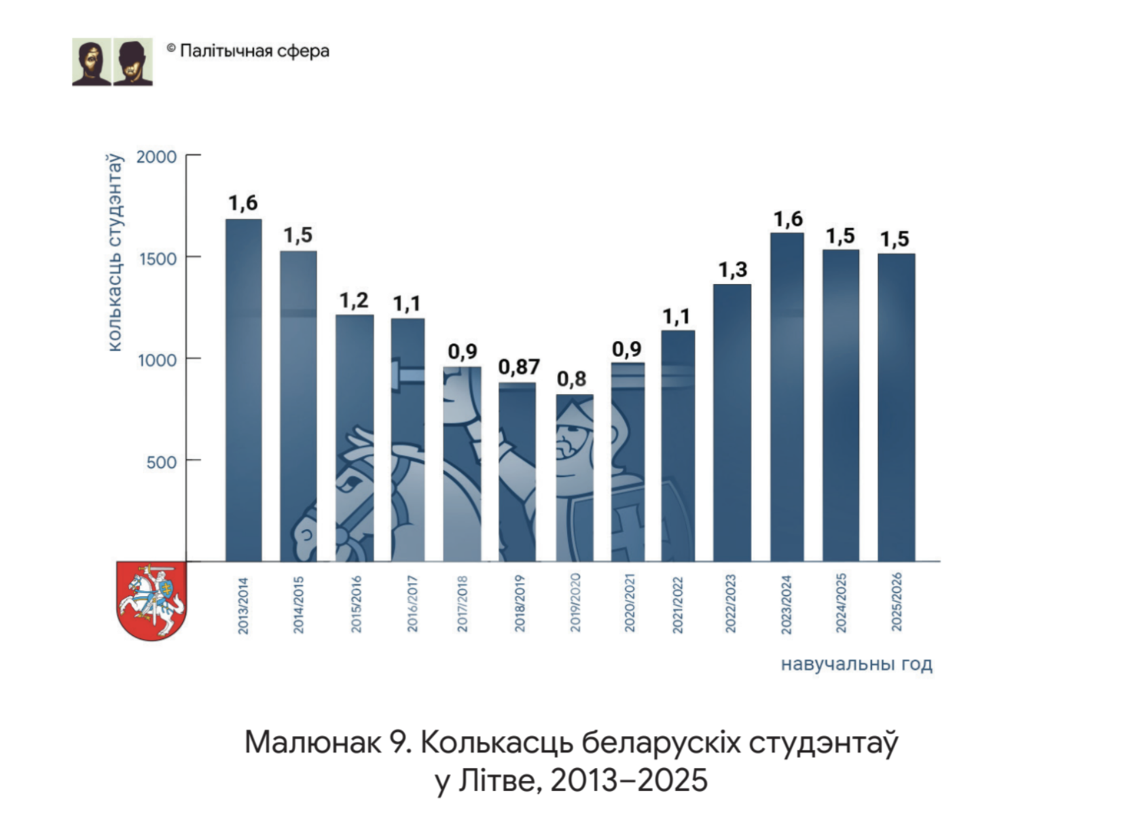

Slide 13
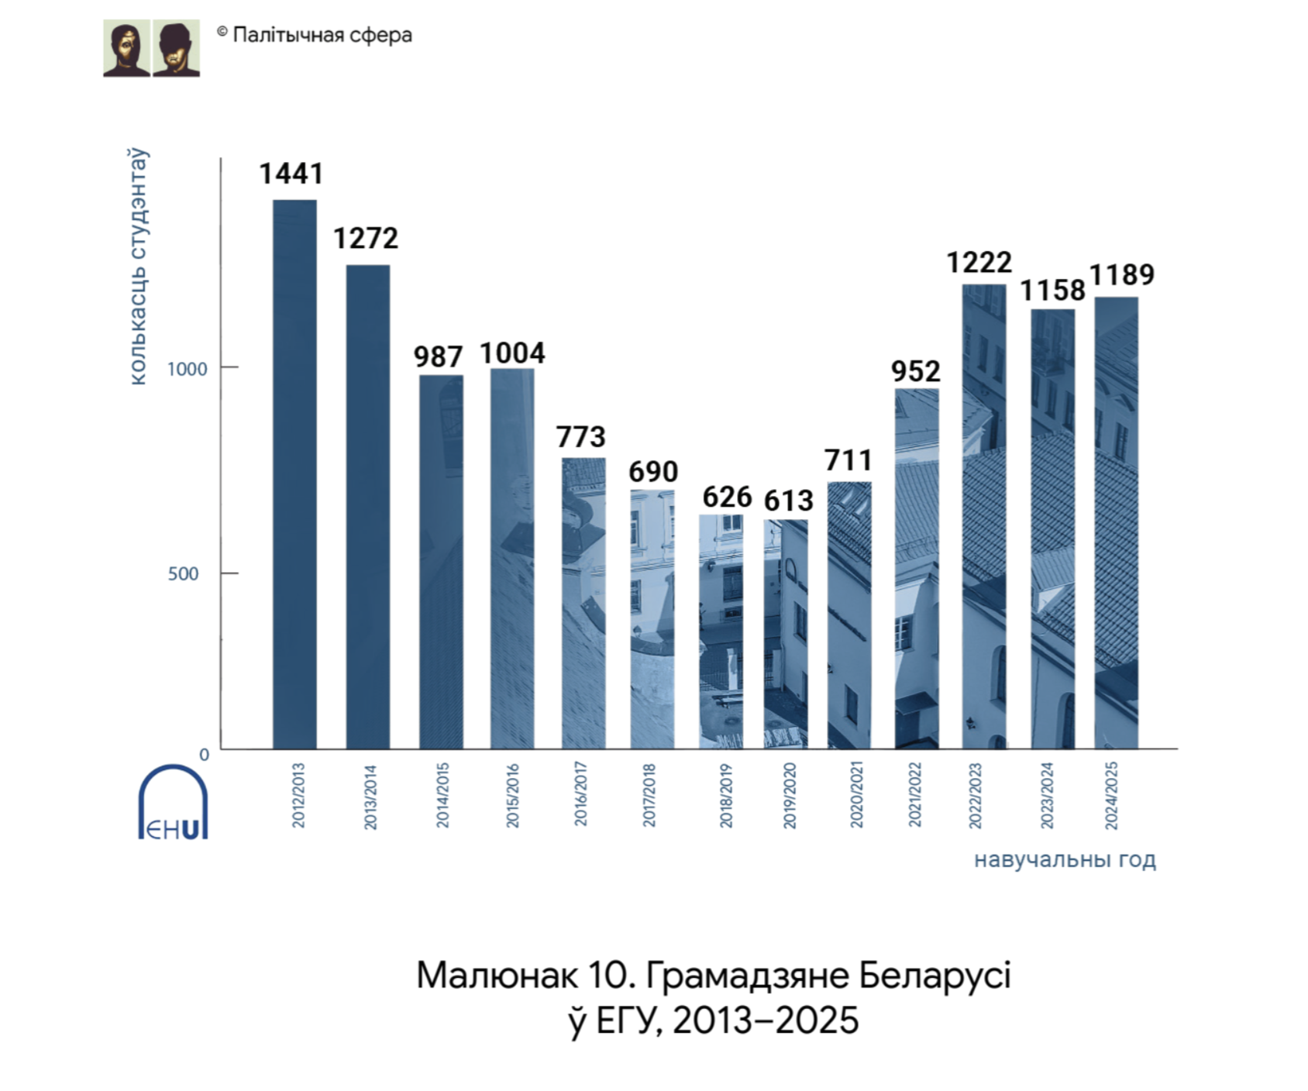

Slide 14
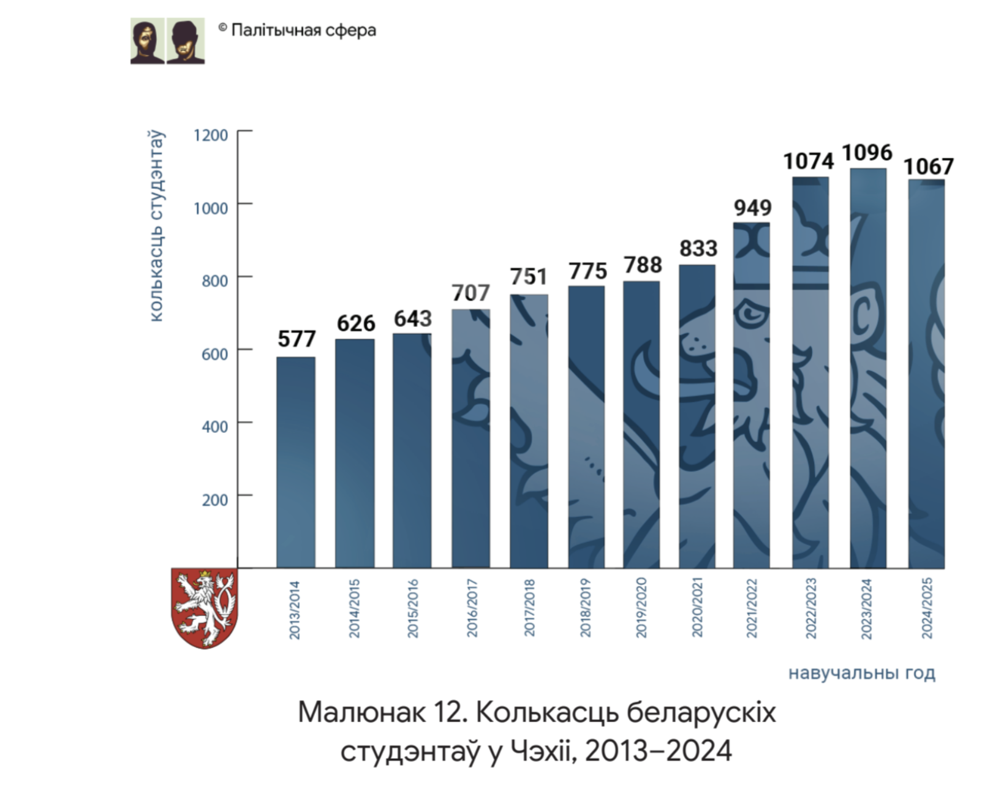

Slide 15
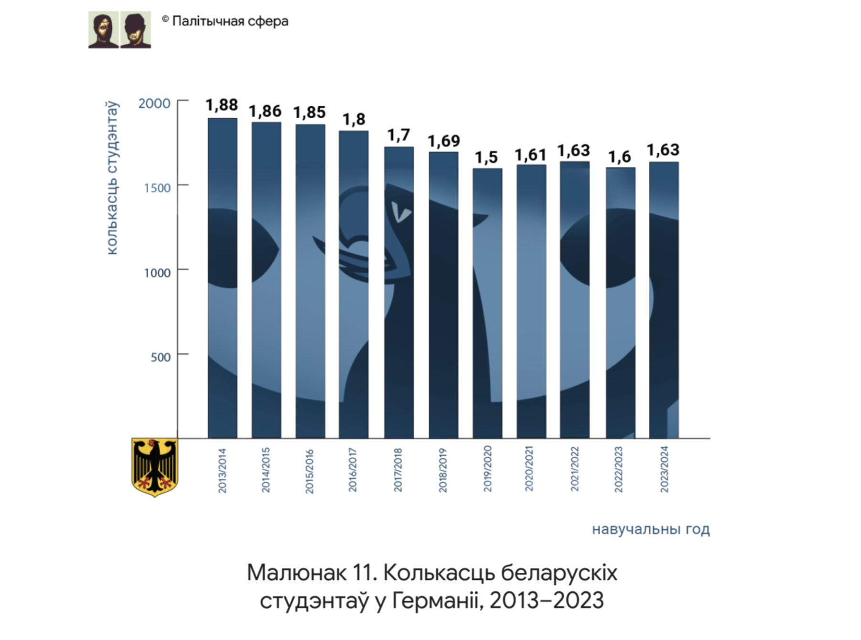

Slide 16
Асноўныя высновы
Агульная колькасць і кардынальныя змены
Найбольш важныя краіны
Скарачэнне значэння Расіі
Рост прывабнасці Усходняй Еўропы
Стагнацыя і скарачэнне ў Заходняй і Паўночнай Еўропе

Slide 17
Прагнозы
Дынаміка колькасці
Устойлівасць новай геаграфічнай структуры
Магчымыя змены і ўразлівыя кірункі

